Slide 1
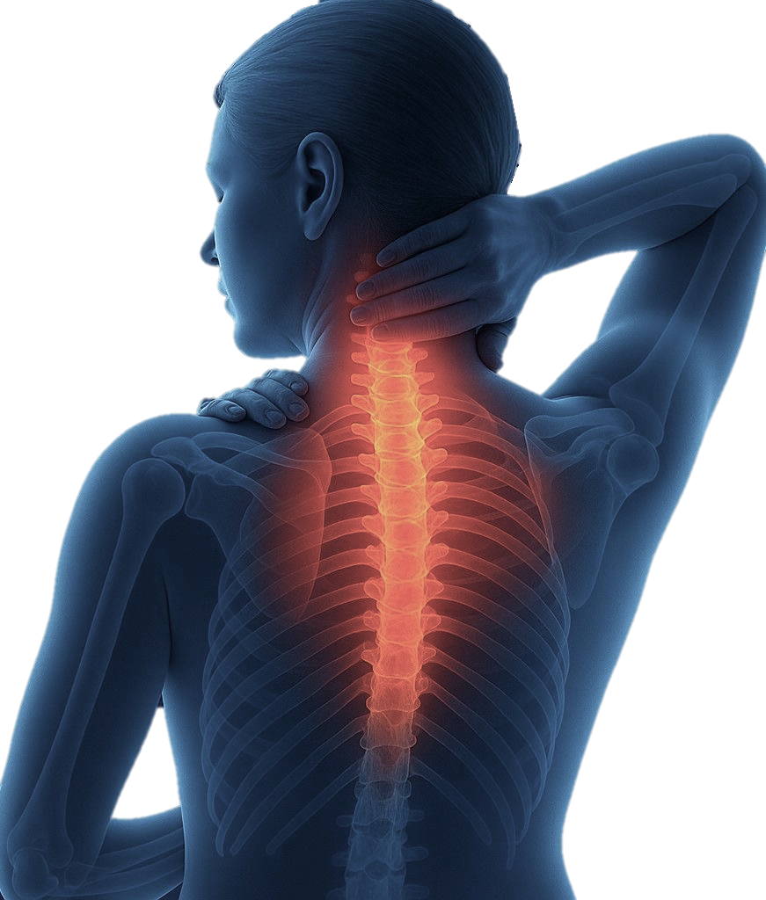

ПОЗВОНОК
СурГУ
Сургутский государственный университет
Цифровой помощник раннего выявления нарушений осанки

Slide 2
АКТУАЛЬНОСТЬ ПРОЕКТА
СурГУ
Сургутский государственный университет
🔴 Проблема
· 87% студентов к выпускному курсу имеют нарушения осанки
· Сколиоз и сутулость диагностируются слишком поздно
· Лечение на поздних стадиях требует операции или многолетней коррекции
📈 Тренды
· Цифровизация медицины (нацпрограмма «Здоровье»)
· Рост «сидячего» образа жизни (удалёнка, онлайн-учёба)
· Спрос на профилактику, а не лечение
🧠 Наши компетенции
· Команда: программисты, инженеры, медицинский консультант
· Используем открытые библиотеки MediaPipe и OpenCV
· Доступ к студентам для тестирования

Slide 3
ЦЕЛЕВАЯ АУДИТОРИЯ
СурГУ
B2C
B2B
Студенты и школьники (14-25 лет)
Офисные сотрудники (26-45 лет)
Родители, которые хотят проверить осанку детей
ВУЗы и школы
Фитнес-клубы
Реабилитационные центры

Slide 4
ПРОБЛЕМА
СурГУ
❌ Человек не знает:
· Является ли его осанка нормальной?
· Ухудшается ли она со временем?
· Когда уже пора идти к врачу?
❌ Существующие решения не работают:
· Врач-ортопед — дорого и долго
· Рентген — есть облучение, нельзя делать часто
· Фитнес-приложения — не диагностируют, а только дают упражнения

Slide 5

РЕШЕНИЕ
СурГУ
Сургутский государственный университет
🔬 Технология
· Анализ осанки по фото или видео с обычной камеры
· Нейросеть (MediaPipe) строит скелет человека и вычисляет углы:
· наклон головы
· уровень плеч
· прогиб позвоночника
📱 Как работает
1. Встань боком к камере
2. Сделай фото
3. Получи за 10 секунд:
· индекс осанки
· уровень риска
· рекомендации

Slide 6

ЦЕННОСТНОЕ ПРЕДЛОЖЕНИЕ
Мы, команда «Позвонок», помогаем студентам и офисным сотрудникам в условиях сидячего образа жизни выявлять нарушения осанки на ранней стадии с помощью AI-анализа по фото и получать здоровую спину без операций
💰 Конкретная польза:
· Экономия на лечении (до 50 000 ₽ в будущем)
· Спокойствие за своё здоровье
· Понимание динамики

Slide 7

РЫНОК
Показатель | Значение
Рынок | Digital Health (B2C, B2B)
ЦА в РФ | 24 млн чел (студенты + офисы)
Средний чек ( год) | 1200 ₽ (подписка)
Объем рынка (ТАМ) | 28,8 млрд ₽
План на первый год | Пилот в 10 вузах (50 000 пользователей)
План по выручке (B2C) | 2500 подписок/ 3 млн ₽ + B2B контракты

Slide 8

КОНКУРЕНТЫ
Конкурент | Сильные стороны | Слабые стороны | Наше преимущество
Врачи-ортопеды | Точность | Дорого, долго, не для частого контроля | Бесплатный базовый тест (Freemium)
Фитнес-приложения | Массовость | Нет диагностики | Анализ, а не просто трекинг
Пояса-корректоры | Тренируют привычку | Не анализируют проблему | Интеграция с вузами и корпорациями
Зарубежные AI-аналоги | Есть продукт | Не адаптированы под РФ, платные | Адаптация под российскую аудиторию

Slide 9

БИЗНЕС-МОДЕЛЬ
💳Freemium
Бесплатно 3 замера в месяц, базовая оценка
Premium (подписка): безлимит, динамика, упражнения – 1200 ₽/год
🏢B2B-лицензии
Вузам: пакет на 1000 студентов: 15000 ₽/год
Корпорациям: программа здоровья для сотрудников
➕Дополнительно
Партнерские программы с фитнес-клубами и реабилитологами

Slide 10

ТЕКУЩИЕ РЕЗУЛЬТАТЫ
Сформулирована идея проекта
Проанализированы конкуренты и сформулировано УТП
Собраны ключевые участники команды

Slide 11

КОМАНДА СТАРТАПА
Функция | Ф.И.О. человека, исполняющего функцию
Руководитель | Даянова Диана Руслановна
Финансист | Казанлиева Эльвира Эльмановна
Коммуникатор | Гайдаров Раджаб Магомедсаламович
Инженер | Моллаев Дауд Хаджимурадович
Маркетолог | Омаров Ислам Алимханович

Slide 12

ПЛАНЫ РАЗВИТИЯ
📆Неделя 1-2
Проконсультироваться с врачом(какие углы измерять)
Собрать данные по 30 студентам
📆Неделя 3
Доработать скрипт под два ракурса(сбоку и сзади)
Сделать простой Telegram-бот для тестов
📆Неделя 4
Протестировать на потоке(50+ человек)
Собрать обратную связь
Подготовить заявку на УМНИК

Slide 13


КОНТАКТЫ ЛИДЕРА
Даянова Диана
e-mail: deanadayanova@yandex.ru
моб. тел.: 89821894514

